Slide 1
PNF
Rénovation du BTS
Maintenance des véhicules
Webinaire du 2 avril 2026
Se projeter à la rentrée 2026
Proposition de mise en œuvre du pôle 2
Karl Bazin, enseignant éco-gestion Jules Verne, Mondeville, académie de Normandie
Thierry Fleuranceau, IA-IPR, académie de Toulouse

Slide 2
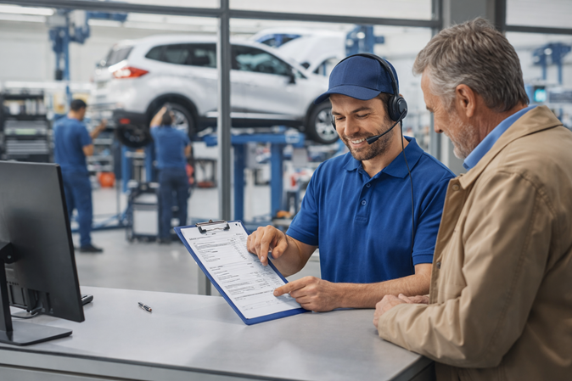
Pédagogie et didactique du bloc 2
Bloc 2 : Assurer la relation clientèle et la commercialisation des produits et services de l’après-vente des véhicules
Présentation
Le brevet de technicien supérieur «Maintenance des véhicules» couvre les activités de diagnostic, de maintenance préventive et corrective complexes sur les véhicules équipés de motorisations thermiques, hybrides et électriques.
Il vise également l’organisation de l’activité de l’après-vente et la commercialisation de ses services et produits.
Selon l’option considérée, le ou la titulaire du brevet de technicien supérieur «Maintenance des véhicules» sera amené(e) à intervenir sur:
– les véhicules légers;
– les véhicules du transport routier;
– les motocycles.
Le ou la titulaire du brevet de technicien supérieur «Maintenance des véhicules» exerce en tant que technicien ou technicienne au sein des entreprises réalisant les activités d’entretien et de réparation des véhicules et intervient sur:
– la maintenance préventive et corrective complexe des véhicules;
– le diagnostic complexe des systèmes mécaniques, des motorisations et des systèmes à gestion électronique, multiplexés et des éléments de la chaîne de traction des véhicules électriques et hybrides;
– la réception et le suivi de la clientèle;
– l’organisation de l’atelier après-vente;
– la commercialisation des services et produits.

Slide 3
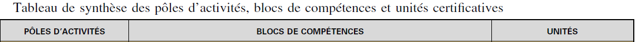

Pédagogie et didactique du bloc 2
ACTIVITÉ 2.1 – Relation client
T2.1.1 Accueil du client
T2.1.2 Réception du véhicule
T2.1.3 Restitution du véhicule
ACTIVITÉ 2.2 – Commercialisation des produits et des
services de l’après-vente
T2.2.1 Commercialisation d’une intervention à l’atelier
T2.2.2 Proposition de produits et de services additionnels à l’après-vente

Slide 4
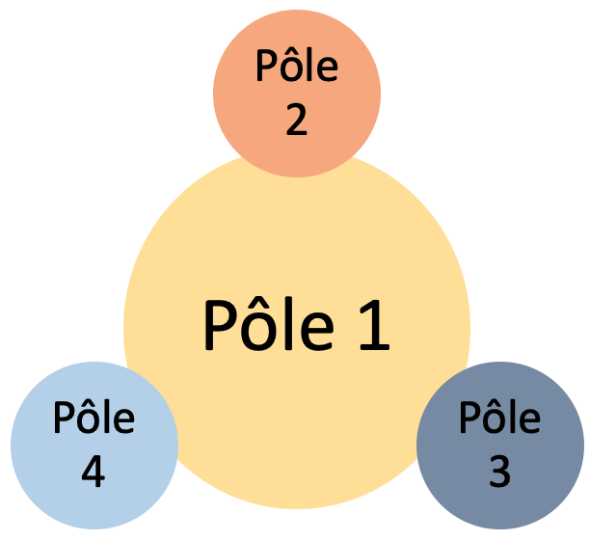
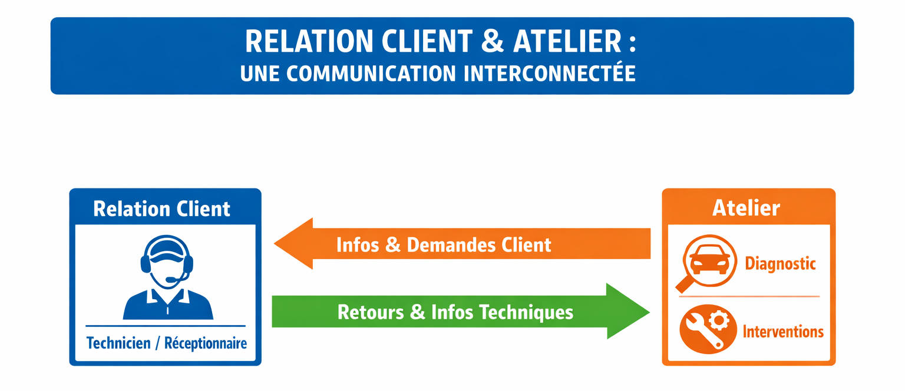
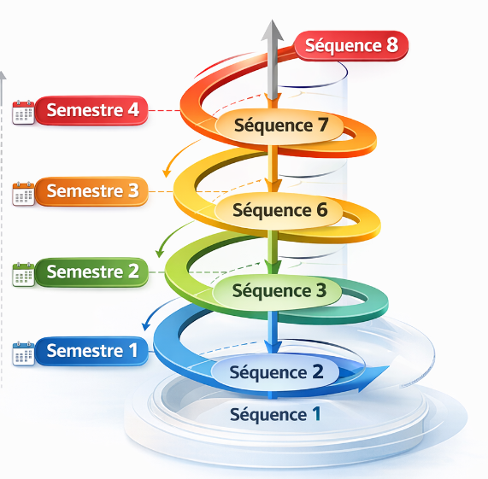
Pédagogie et didactique du bloc 2
Le bloc 2 n’est pas étanche
En lien avec les progressions des autres blocs de compétence et le vécu en entreprise (stages ou apprentissage)
Approche spiralaire des compétences
Développement des compétences de façon progressive sur 2 ans

Slide 5
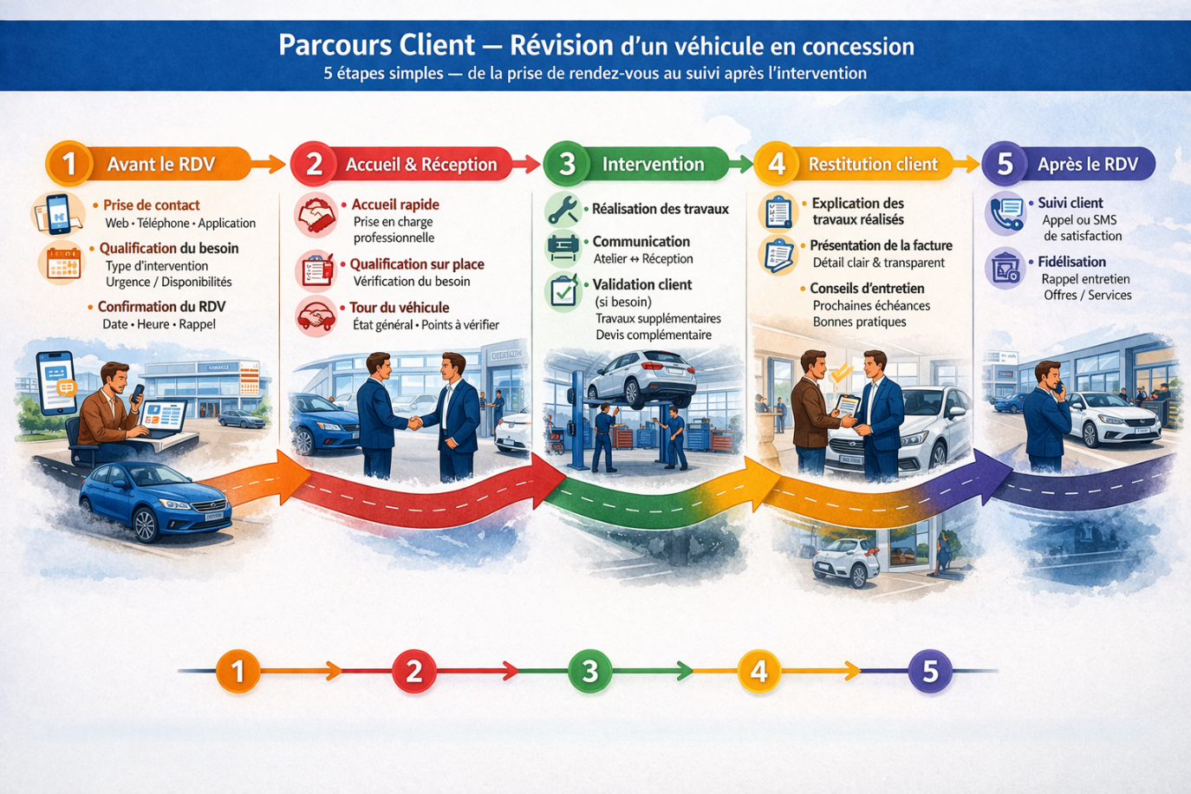
Pédagogie et didactique du bloc 2
=> Tous les blocs professionnels sont concernés au cours des étapes du parcours du client

Slide 6
Pédagogie et didactique du bloc 2
Connaissances associées et niveaux taxonomiques
C2.1 Appliquer les principes de la relation client en après-vente
Le parcours client en après-vente de la réception à la restitution Niveau 3
L’expérience client (marketing expérientiel) Niveau 2
La gestion de la relation client omnicanal Niveau 3
Les techniques de recueil de l’historique client et véhicule Niveau 3
La facturation et le règlement Niveau 3
La politique de fidélisation et le suivi client Niveau 3
Les techniques de communication commerciale et professionnelle Niveau 3
Les techniques de traitement des litiges commerciaux Niveau 3
Niveau 3 : Sait faire, utiliser et décider : utilise des outils, applique une méthode et fait des choix,
C2.2 Commercialiser des produits et des services de l’après-vente
Les techniques de recueil de l’historique client et véhicule Niveau 3
La politique de fidélisation et du suivi client Niveau 3
La politique commerciale de l’entreprise Niveau 3
Les techniques de négociation commerciale Niveau 3
Le droit commercial Niveau 2
Les liens contractuels entre constructeurs, équipementiers, marques et réparateurs Niveau 2
Le marché de l’après-vente automobile Niveau 3
Niveau 2 : Comprend et sait expliquer

Slide 7
Pédagogie et didactique du bloc 2
Regroupement des connaissances par thématique
Parcours client et expérience
Vente des produits et services après vente
Exploitation des données clients
Parcours client en AV
Gestion de la Relation Client omnicanal (suivi ,fidélisation...)
Marketing expérientiel
Techniques de négociation commerciale
Vente additionnelle
Comparaison des offres concurrentes...
Recueil des informations clients et véhicules
Préparation du dossier avant intervention
Anticipation des besoins
Organisation et performance commerciale
Communication professionnelle
Cadre juridique et contractuel
Politique commerciale de l’entreprise
Analyse du marché de l’après vente
Indicateurs de performance
Techniques de communication professionnelle et commerciale (digitalisation, communication orale)
Techniques de gestion des litiges
Facturation, règlement
Droit commercial,
Liens contractuels (constructeurs, équipementiers, réparateurs)

Slide 8
Pédagogie et didactique du bloc 2
ORGANISATION GLOBALE (2 ANS)
Répartition horaire base référentiel =
63 semaines de cours pour 141.75h en économie-gestion = moyenne de 2.25H / semaine)
1ère année : 60h (~30 semaines) → Découverte + Appropriation
2ème année : 70h (~28 semaines) → Maîtrise + Professionnalisation
Découverte
Appropriation
Maitrise
Professionnalisation

Slide 9
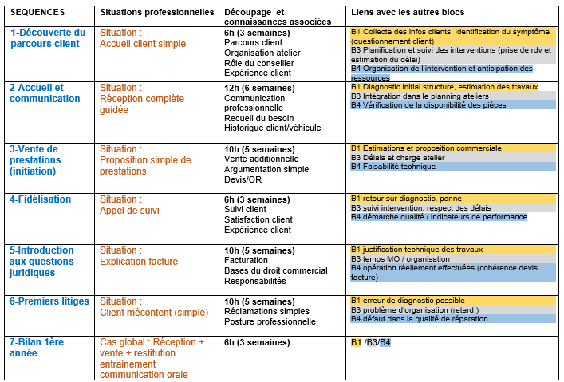
Pédagogie et didactique du bloc 2
Logique de progression en 1ère année : Guidage fort / Situations simples / Acquisition des automatismes

Slide 10
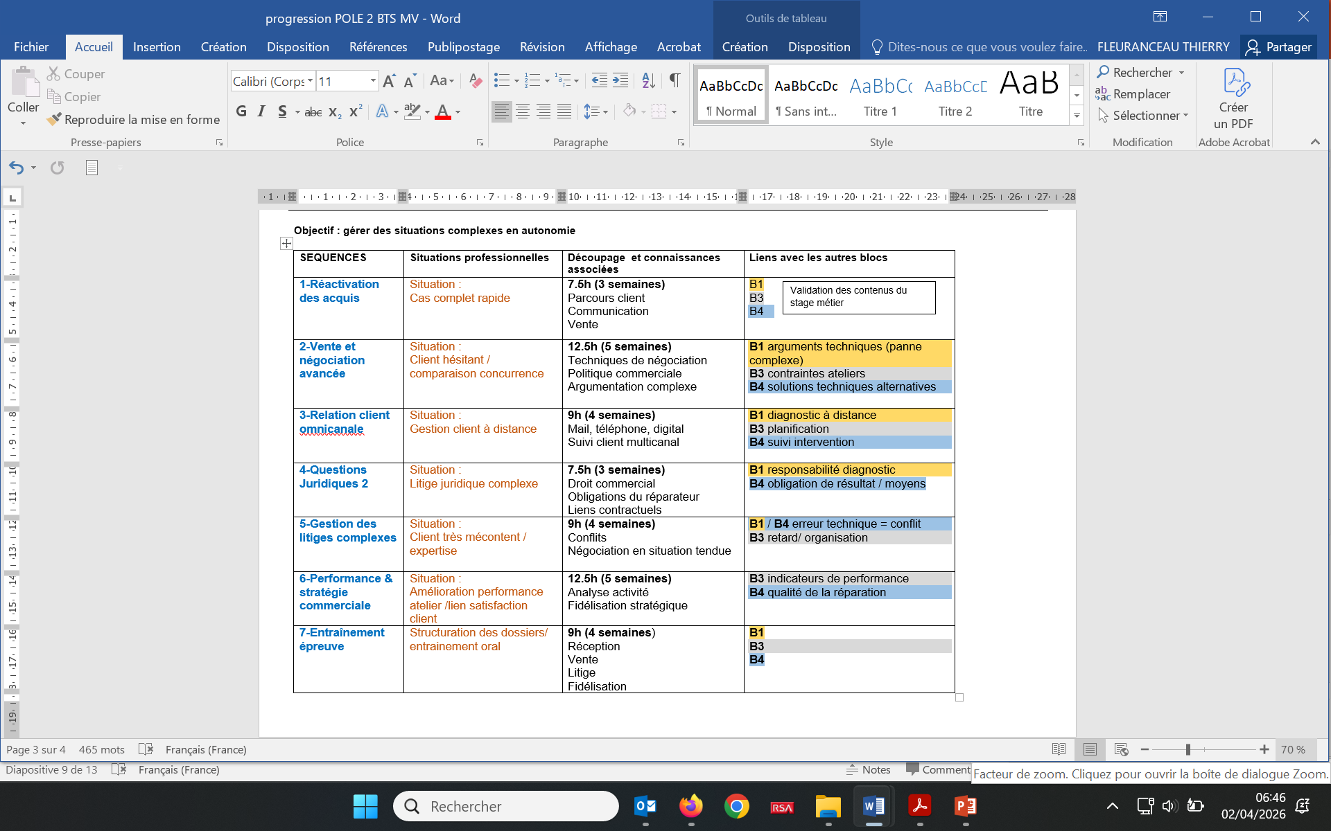
Pédagogie et didactique du bloc 2
Logique de progression en 2ème année : Gérer des situations complexes en autonomie

Slide 11

Pédagogie et didactique du bloc 2
Le bloc 2 (C2.1/C2.2) est transversal
Il mobilise systématiquement les 3 autres blocs
Bloc1
Diagnostic
Pour comprendre et expliquer au client
Bloc 3 Organisation
Pour planifier, coordonner
Bloc 4 Maintenance
Pour justifier techniquement les actions
On part du client...
On mobilise la technique...
On structure l’intervention, l’atelier
C2.1 La relation client repose sur des informations issues du diagnostic.
C2.2 La commercialisation s’appuie sur une estimation / organisation / réalisation.

Slide 12
PNF BTS Maintenance des véhicules 16 mars et 02 avril 2026
Pédagogie et didactique du bloc 2
Séquence 1 = Le parcours client : un levier stratégique de l’expérience client
BTS1
Objectif :
Recueillir la satisfaction client lors de la restitution du véhicule pour garantir la fidélisation.
Illustrations
avec
2 séquences pédagogiques
Séquence 1 : Les fondamentaux de la satisfaction client
BTS1
Séance : Découverte du parcours client
Durée : 2h00
Progression : septembre BTS1
Étape 1 - Définition et enjeux :
Le pilotage de l'expérience client
Étape 2 - Analyse et mise en situation :
L'enquête et la gestion du client
Étape 1 – Mise en situation (20 min)
Étape 2 – Parcours et Mkt expérientiel (30 min)
BTS2
Étape 3 – Le parcours client en AV (40 min)
Séquence 2 : Du résultat à la stratégie de fidélisation
Étape 4 – synthèse de la séance (30 min)
Étape 1 - Diagnostic stratégique :
Transformer la donnée en action
Étape 2 - Fidélisation et traitement de l'alerte :
Le rappel du "détracteur"

Slide 13
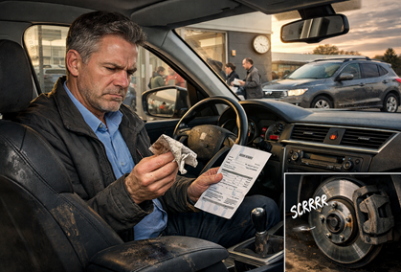
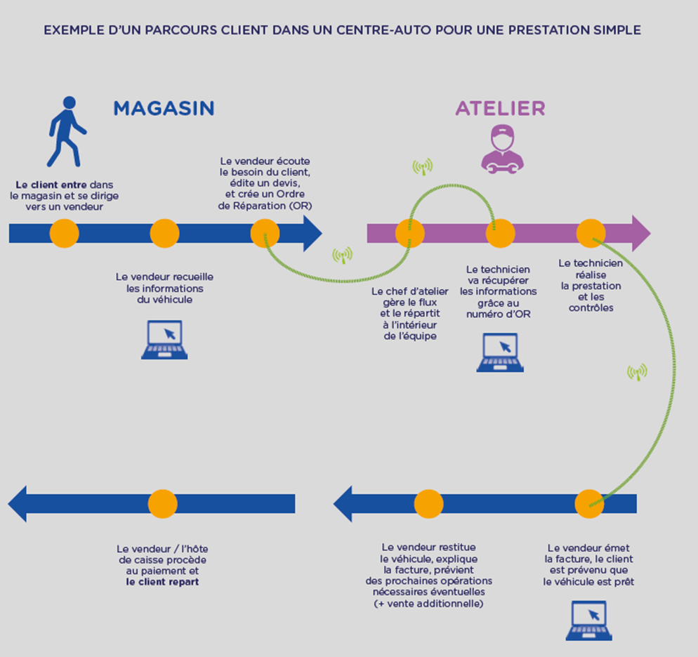

Pédagogie et didactique du bloc 2
SEANCE 1 : Découverte du parcours client
Étape 1 – Mise en situation (20 min)
Étape 2 – Parcours et Mkt expérientiel (30 min)
Travail à faire :
En vous aidant du cas de monsieur Martin, comment pourriez-vous définir le concept d’expérience client ?
À l’aide de l’annexe 2, quels sont les éléments issus du marketing expérientiel que le concessionnaire pourrait mettre en œuvre pour améliorer l’expérience client ?
Travail à faire :
Relevez les éléments positifs et négatifs vécus par le client
Selon vous, quel bilan le client peut-il faire de cette prestation ?
Expliquez-en quoi cette situation nuit à l’expérience vécue par le client.
Expliquer en quoi les pratiques atelier influencent le ressenti client et proposez les améliorations attendues
Visite | Éléments de l’expérience client
Avant | prise de RDV, comment ?
Pendant | accueil / attente
Après | restitution / conseils/ évaluation
Étape 3 – Le parcours client en AV (40 min)
Étape 4 – Synthèse de la séance (30 min)
Ressources en ligne sur l’espace Nuage suivant : https://nuage02.apps.education.fr/index.php/s/5K7WmSS6qZFx4Ze

Slide 14


Pédagogie et didactique du bloc 2
Objectif : Recueillir la satisfaction client lors de la restitution du véhicule pour garantir la fidélisation
Séquence 1 : Les fondamentaux de la satisfaction client
Séquence 2 : Du résultat à la stratégie de fidélisation
Étape 1 - Définition et enjeux : Le pilotage de l'expérience client
Étape 1 - Diagnostic stratégique : Transformer la donnée en action
1) Le "Pourquoi" : Les 3 piliers de l'enquête
L'image & la fidélité
L'excellence réseau
L'enjeu financier
2) L’Omnicanalité : Capter la voix du client partout
Les canaux directs
L'e-réputation
3) Le tableau de bord : Les indicateurs clés
CSAT (Customer satisfaction)
NPS (Net Promoter Score)
1) L'interprétation : Au-delà de la note globale
Les données quantitatives
Les données qualitatives
2) La loi de Pareto (80/20) : Identifier le "levier maître »
=> 80% de l'insatisfaction est souvent causée par seulement 20% des problèmes.
Étape 2 - Fidélisation et traitement de l'alerte
1) Le plan d'action : Passer de la note à la consigne
=> Étude de cas : mise en place d’un processus de qualité pour viser "10/10 en propreté"
2) Gestion de l'insatisfaction : Le rappel du "détracteur"
La méthode "H.E.A.R.D" :
Hear (Écouter)
Empathize (Empathie)
Apologize (S'excuser)
Resolve (Résoudre)
Diagnose (Diagnostiquer)
3) L'enjeu commercial : Le coût de la non-qualité
Étape 2 - Analyse et mise en situation : L'enquête et la gestion du client
Décryptage : Les grandes parties d'une enquête constructeur
  Comparer et analyser plusieurs enquêtes
2) Ateliers pratiques : La restitution du véhicule
Scénario 1 : Le "Sans-faute" (Standard d'excellence)
Scénario 2 : Le client "Tiède" (Le risque du neutre)
Scénario 3 : La restitution "Catastrophe" (Gestion de crise)
Pour aller plus loin : Mise en lien des enquêtes de satisfaction (Pôle 2) avec les indicateurs de performance atelier (Pôle 3)

Slide 15
PNF
Rénovation du BTS
Maintenance des véhicules
Webinaire du 2 avril 2026

